Slide 1
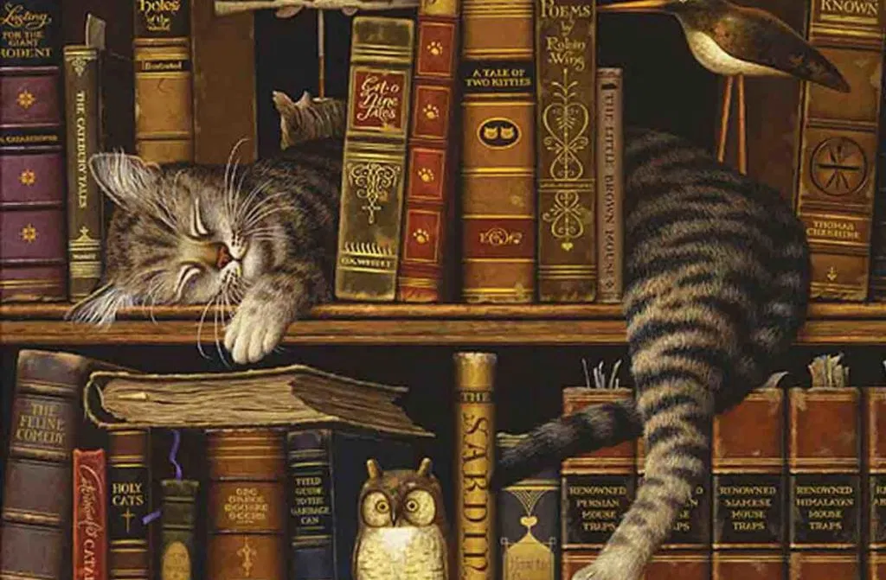
ХУДОЖЕСТВЕН СТИЛ

Slide 2
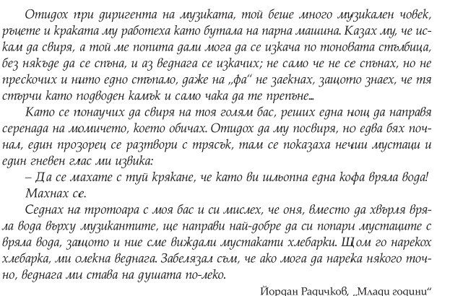

Slide 3
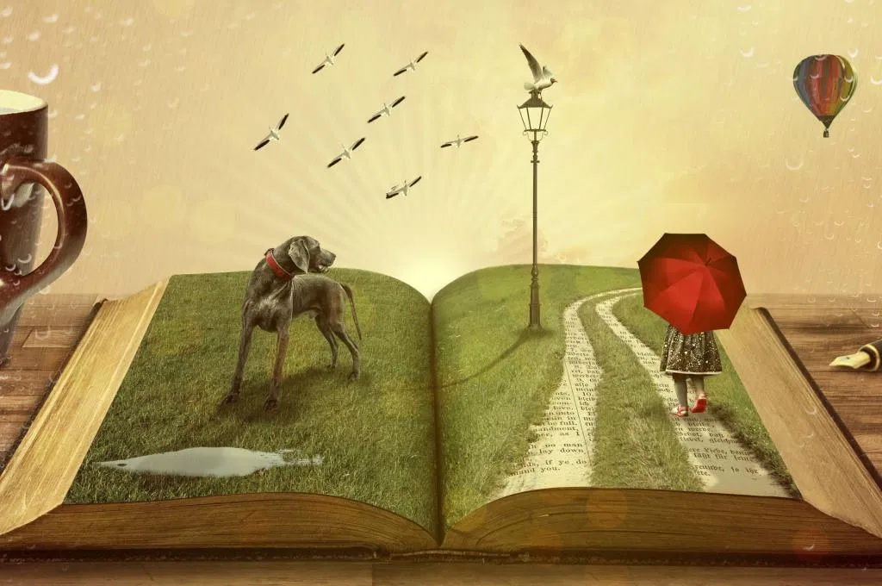

Slide 4
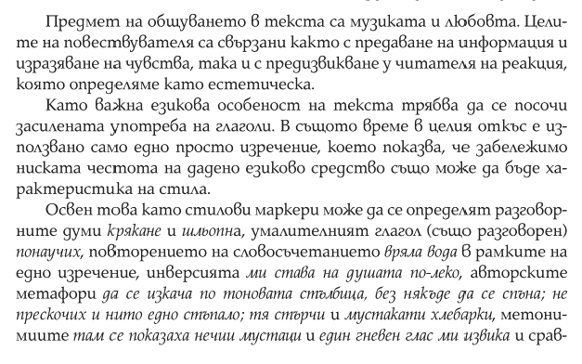
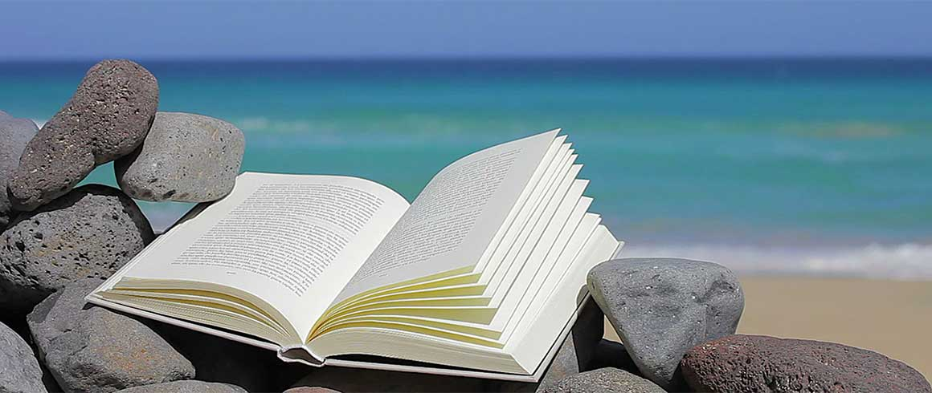

Slide 5
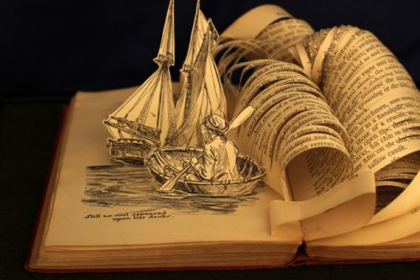

Slide 6
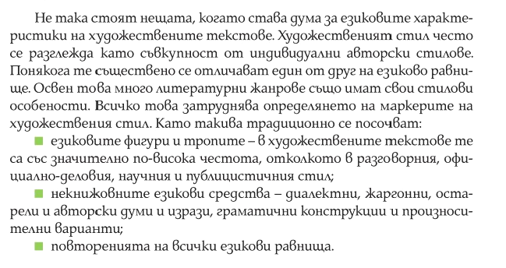
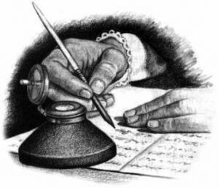

Slide 9
Да би дошла и тази нощ. . .
да би му станала невеста. . .
до гроба би я носил весел
на гръб в широкия си кош.
И всеки гвоздей от обущата му
би грял в нощта като звезда,
когато долу през града
към къщи с нея ще се спуща.
Атанас Далчев – „Любов“
Над старото тържище ален
бе залезът като домат
и все тъй строен, все тъй млад
стоеше бедният хамалин.
Засипваше дрезгавина
очите, веждите му вече,
но не дойде и тази вечер
зеленооката жена,
която го веднъж повика
с очи, със поглед, без слова
и зарад тежкия товар
му заплати една усмивка.
Сънуваше ли? Сам в света,
хамалинът стоеше влюбен.
И мракът от лика му груб бе
изтрил и сетната черта.

Slide 10
Прочетете откъса и решете задачи 10-12
Дрезгавината изчезваше. Снегът ставаше все по-бял, небето - по-синьо. Ето че гората се показа, сякаш изплува, покрита със скреж,
разкошна и тържествено неподвижна под студеното небе, дето сребристо мигаха няколко едри звезди. Бяла светлина изпълни
въздуха.
Е. Станев, „Несполука“
10. Кои думи в текста са употребени с преносно значение?
………………………………………………………………………………………………………………..
………………………………………………………………………………………………………………..
11. Препишете прилагателните имена и наречията от текста. Каква е тяхната роля?
………………………………………………………………………………………………………………..
………………………………………………………………………………………………………………..
12. Кои езикови средства показват, че текстът е художествен?
………………………………………………………………………………………………………………..
………………………………………………………………………………………………………………..

